Slide 1



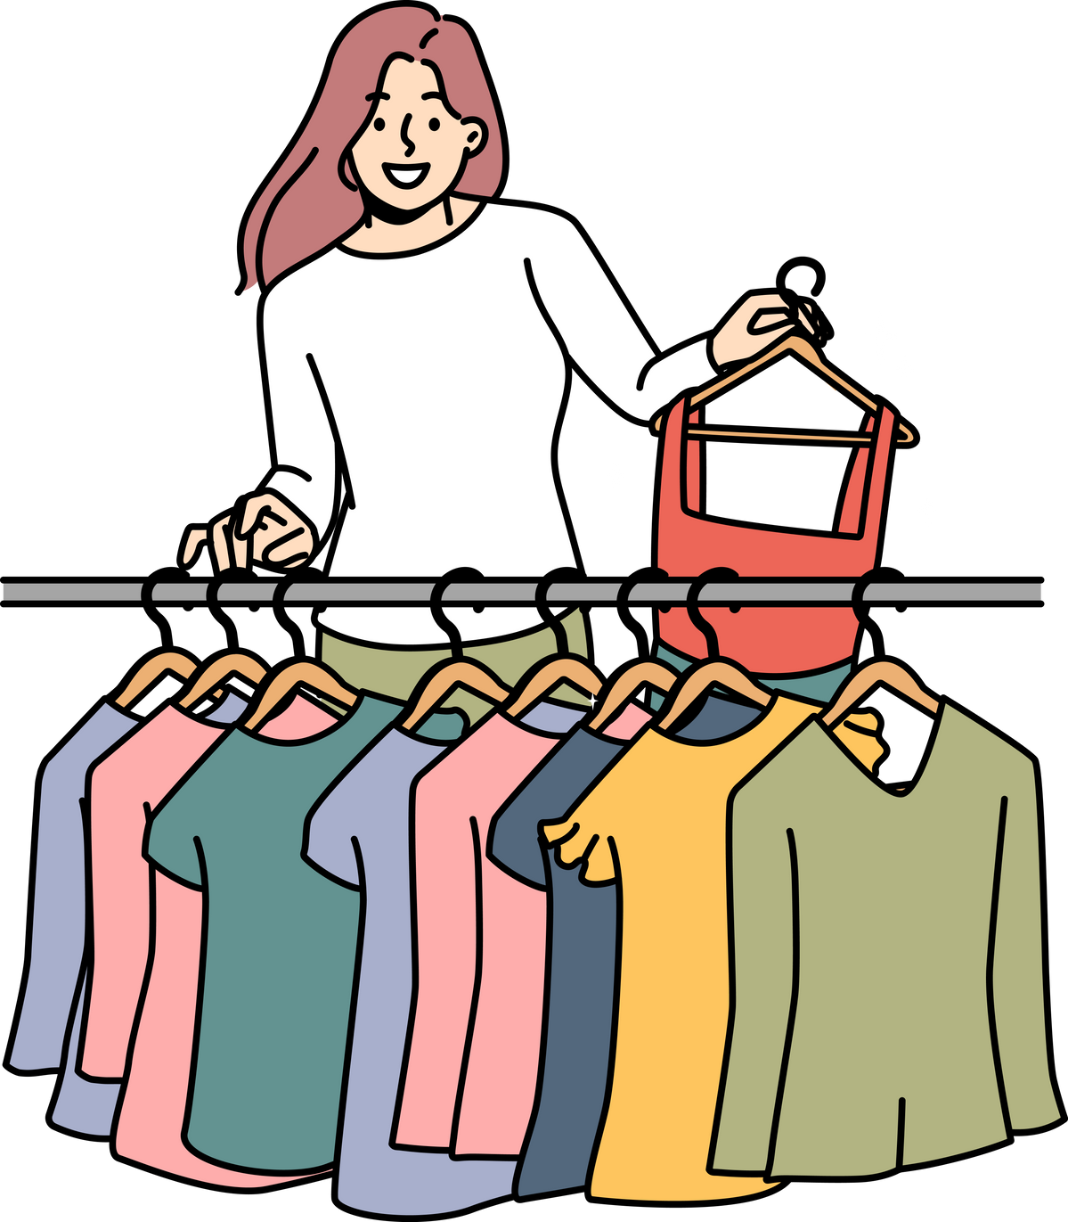
Кома між однорідними членами. Одяг І ВЧИНКИ

Slide 2

На цьому уроці ми
  засвоїмо на практиці поняття «однорідні члени речення» та правильне вживання розділових знаків при них;
  розвинемо критичне та образне мислення, зв’язне мовлення, ключові компетентності.

Slide 3
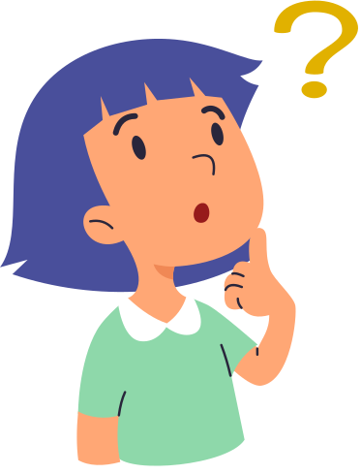
Поміркуйте
Як ви вважаєте, що може сказати про людину її одяг?

Slide 4

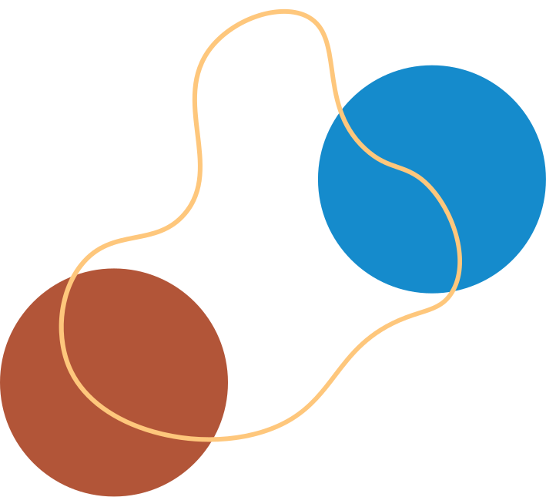
Прочитайте текст, висловіть своє враження.
ЩО ЗА СКРОМНИМ ОДЯГОМ
Жінка й чоловік у скромному одязі прийшли до офісу президента Гарвардського університету й попросили про зустріч, але секретар вирішив, що цим провінціалам нічого тут робити й довго ігнорував прохання, але потім усе ж зважився потурбувати президента.
Той із обуренням зітхнув і погодився.
До нього звернулася жінка:
— Наш син навчався у вашому університеті. Він був дуже щасливий тут. Його, на жаль, не стало. Ми хотіли б залишити про нього пам’ять на території університету.

Slide 5
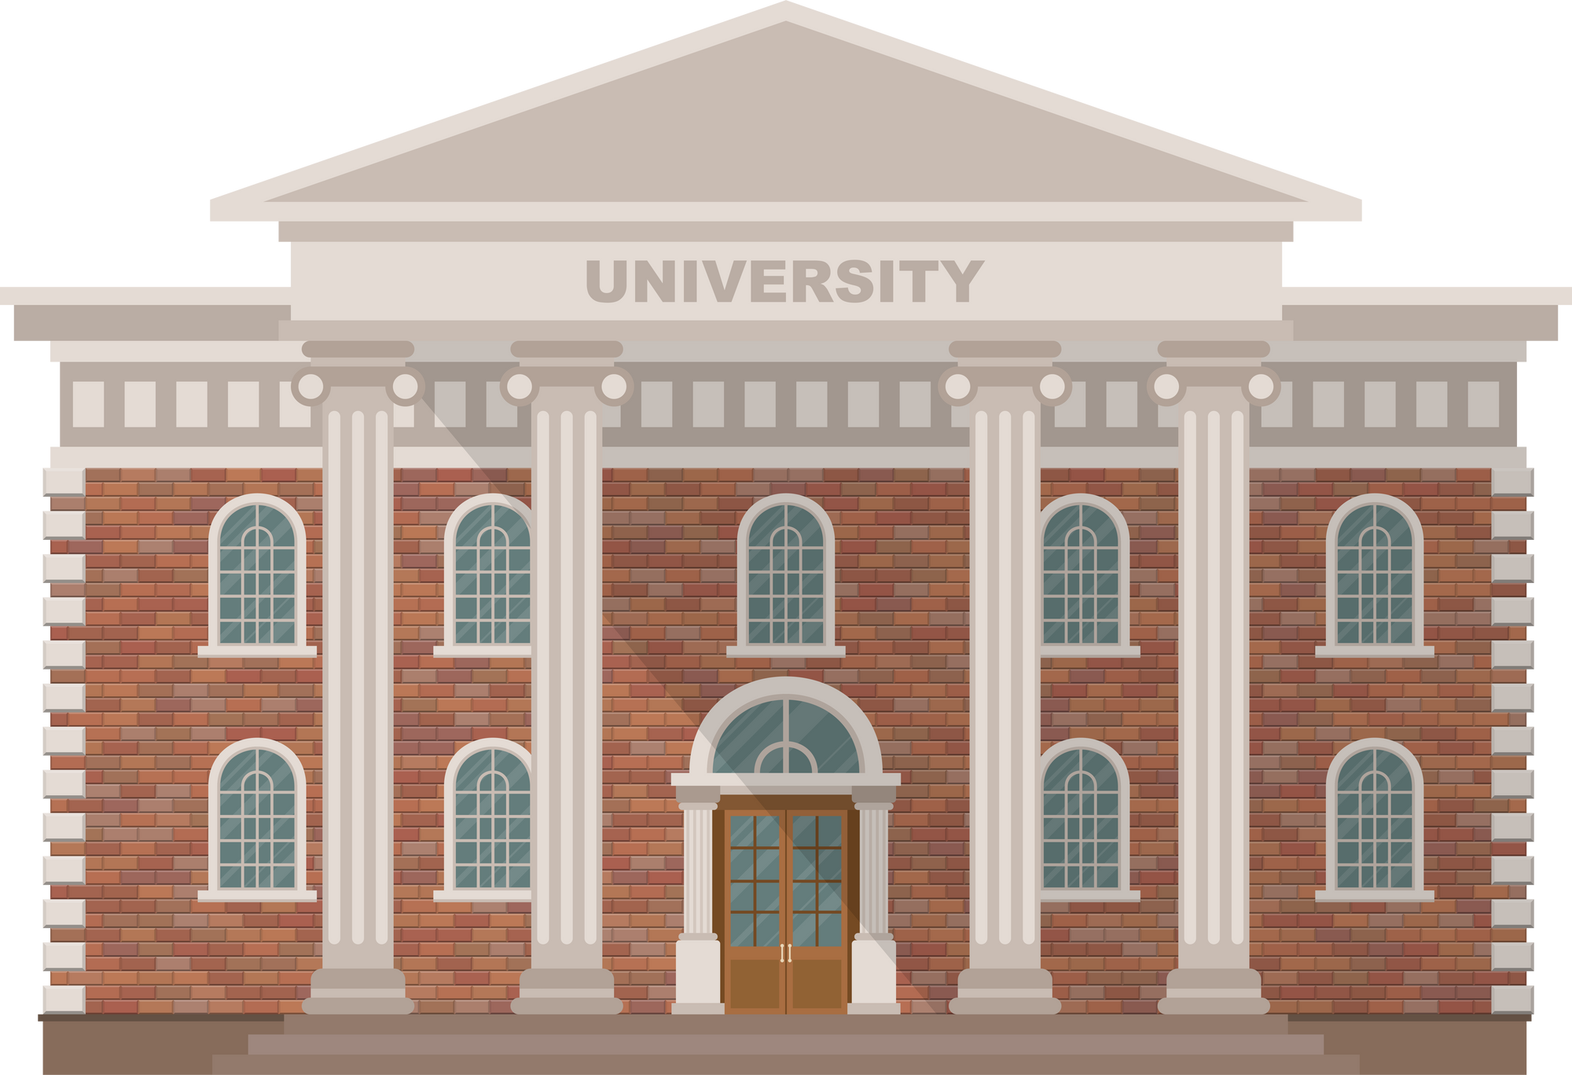
Прочитайте текст, висловіть своє враження.
Президент зовсім роздратувався.
— Пані! — зухвало відповів він, — ми не можемо ставити статуї усім, хто навчався в Гарварді.
— Ні, — поспішила заперечити жінка, — ми хочемо побудувати новий корпус для Гарварду.
Президент глянув на її вицвілу сукню та бідний костюм і єхидно засміявся.
А це були сенатор одного зі штатів США, «залізничний» магнат, і його дружина. Вони в пам’ять про сина заснували Стенфордський університет, сказавши: «Діти Каліфорнії будуть нашими дітьми».

Slide 6
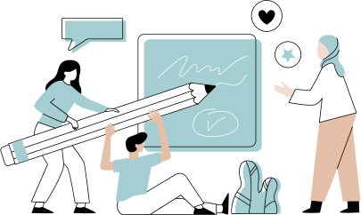
Напишіть під диктовку словниковий диктант.
Президент, Гарвардський університет, провінціали, на жаль,
територія, заперечила, зухвало, сенатор, США, Стенфорд, Каліфорнія.
Складіть план тексту.

Slide 7
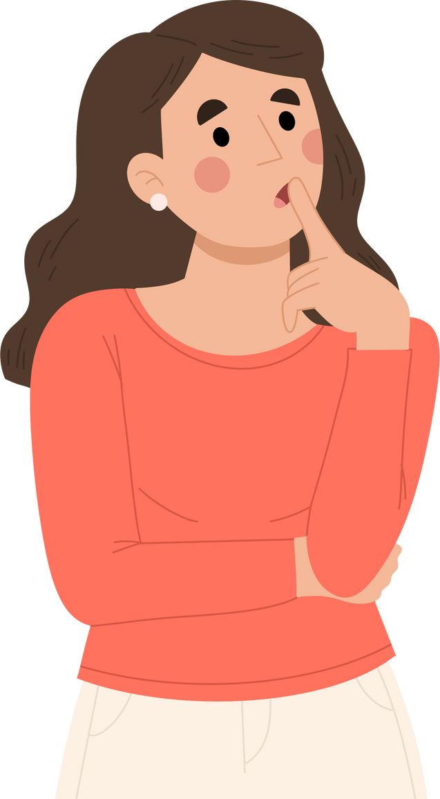

Проблемне запитання
Як ви гадаєте, чому ці багатії були так бідно й непрезентабельно одягнені?

Slide 8


Рефлексія
  Як ви вважаєте, чому не варто вдаватися до крайнощів в одязі: одягатися ультрамодно й дорого або зовсім не звертати увагу на свій зовнішній вигляд, бути неохайним та старомодним?
  Яке значення в структурі речення мають однорідні члени?
  Чим вони поєднуються і чим відділяються?
  Позначте свій настрій на уроці.

Slide 9
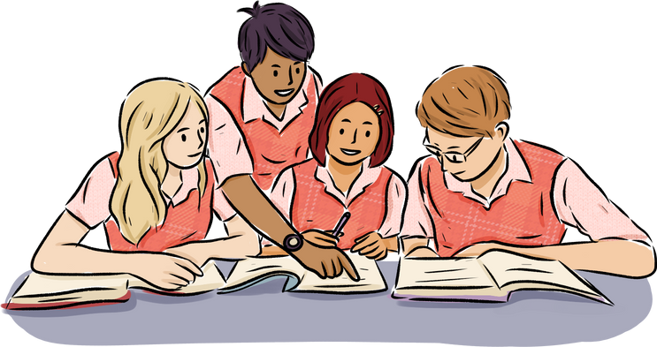
Домашнє завдання
Пофантазуйте й опишіть стиль одягу (або форму) школяра / школярки 2050 року. Використовувати в описі однорідні члени речення.

